Slide 1
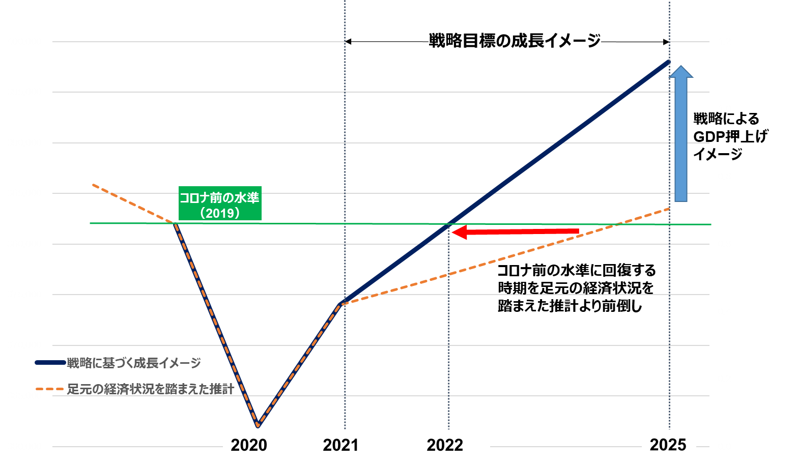
【参考資料】大阪都市魅力創造戦略2025（案）の数値目標
資料２
「大阪の再生・成長に向けた新戦略（ウィズコロナからポストコロナへ）」（2020年12月策定）との整合を図るため大阪都市魅力創造戦略2025において「内外からの誘客に関する数値目標」を設定する。
【大阪の再生・成長に向けた新戦略】
【大阪都市魅力創造戦略2025】
実質経済成長率：成長イメージ（概念図）
目標値
新型コロナウイルス感染症発生前の水準である2019年実績値を上回る数値を当面の目標として設定
（社会経済情勢等の変化に応じて、具体的な取り組み内容や目標値等について適宜、追加・修正を行うなど、必要に応じて柔軟に見直しを行う。）
指標 | 目標値 | 達成をめざす時期
日本人延べ宿泊者数 [大阪] | 2,950万人泊 | 2022年
来阪外国人旅行者数 | 1152.5万人（注） | 入国規制解除から 2年後
注）「来阪外国人旅行者数」について、従来は「訪日外客数（JNTO） × 訪問率（訪日外国人消費動向調査）」に基づき算出していたところ、2018年より観光庁において全国値との整合性を有し地域間比較が可能な「訪日外国人消費動向調査（都道府県別集計）」が公表されたため、当該統計による把握を行う。

